Slide 1
Расширенный линеаризованный фильтр
Студенты: Александров М.Е.
Жигалов П.С.
Преподаватель: Чубич В.М.
Новосибирск, 2013г

Slide 2
Области применения
Задачи навигации в пространстве
Глобальные спутниковые системы
Indoor Positing Systems
Battery management systems
Задачи наведения

Slide 3
Постановка задачи
Модель состояний:
Модель наблюдений:
Априорная информация:
Аппроксимирующие предположения:
Функции
и
раскладываются в ряд Тейлора в окрестности
точек
, а функция
- в окрестности точек
Пренебречь значениями
и
,
статистическими моментами третьего и более высоких порядков.

Slide 4
Доказать
Алгоритм экстраполяции:
Алгоритм фильтрации:
где

Slide 5
Доказательство
Для получения соотношений расширенного линеаризованного фильтра
воспользуемся уже доказанными соотношениями для обычного
линеаризованного фильтра, так как условия задач эквивалентны.
Алгоритм экстраполяции:
Алгоритм фильтрации:

Slide 6
Доказательство
Выберем в качестве опорной траектории для функции
оценки фильтрации
, а для функции
- оценки экстраполяции
и подставим их в линеаризованный фильтр, учитывая
его соотношения для опорной траектории
После сокращения получаем соотношения для расширенного линейного
фильтра, которые и требовалось найти.

Slide 7
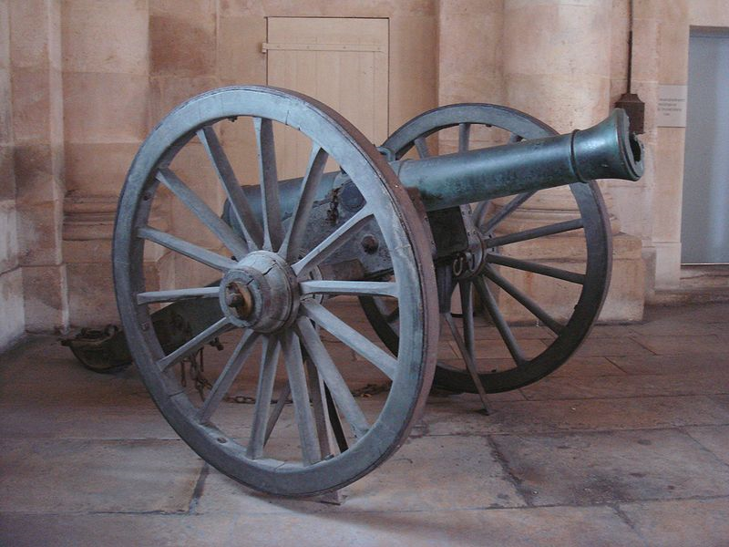
Тестовая задача
Требуется определить траекторию полета пушечного ядра в декартовой двумерной системе координат. На ядро воздействуют сила тяжести и аэродинамическое сопротивление.
В задаче использованы данные для пушки «Canon de l’Empereur», также известной как «12-pounder "Napoleon"». Это орудие было разработано во Франции в 1853 году и было эффективным и многофункциональным – могло вести огонь ядрами, снарядами и картечью

Slide 8
Модель задачи
- ускорение свободного падения
- коэффициент сопротивления
- плотность воздуха
- площадь поперечного сечения ядра (калибр )
- масса ядра
- начальная скорость
- начальный угол

Slide 9
Дискретизация

Slide 10
Используемые матрицы

Slide 11
Результат решения
Зависимость расстояния от времени
расстояние, м
до фильтра
после фильтра
время, сек

Slide 12
Результат решения
Зависимость высоты от времени
высота, м
до фильтра
после фильтра
время, сек

Slide 13
Результат решения
Относительная погрешность

Slide 14
Список литературы
Огарков М.А. Методы статистического оценивания параметров случайных процессов. – М.: Энергоатомиздат, 1990
Абденов А.Ж., Денисов В.И., Чубич В.М. Введение в оценивание и планирование экспериментов для стохастических динамических систем. – Новосибирск: НГТУ, 1993
Каханер Д., Моулер K., Нэш С. Численные методы и программное обеспечение. – М.: Мир, 1998
Никифоров Н. Н., Туркин П. И., Жеребцов А. А., Галиенко С. Г. Артиллерия. - М.: Воениздат МО СССР, 1953
Гончаров А.Д., Громов А.В., Зиновьев В.В. Приборы артиллерийской разведки. – СПб: НИУ ИТМО, 2012
СНиП 2.01.01-82 Строительная климатология и геофизика

